Slide 1

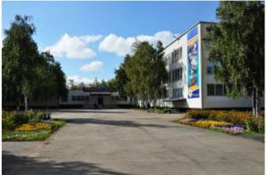
Қ.Бекқожин атындағы №12 жалпы орта білім беру мектебі

Slide 2
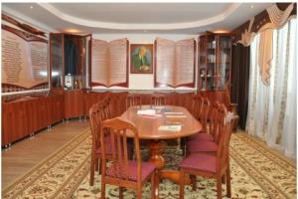
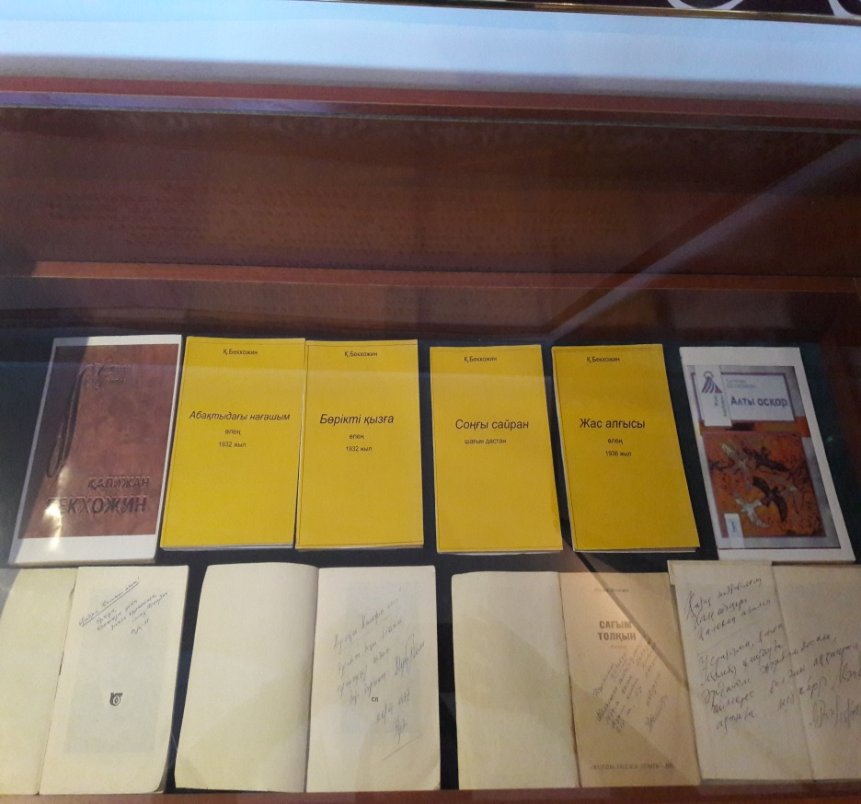
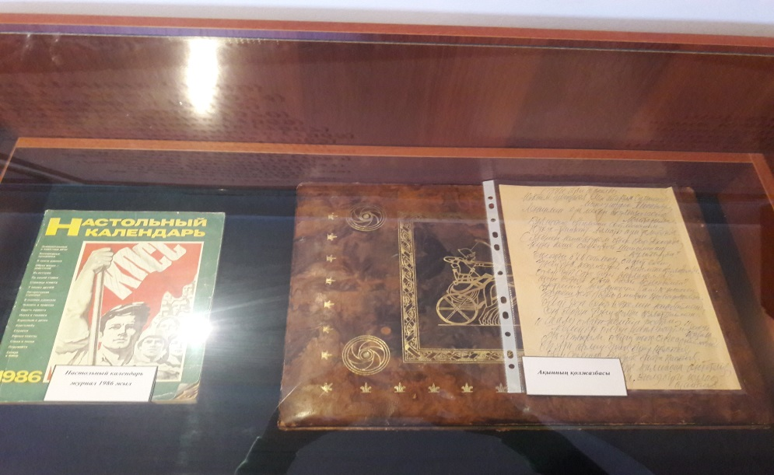
«Қалижантану» орталығы 2002 жылы ашылды. Онда ақынның жеке заттары, кітаптары сыйлықтары орналасқан.

Slide 3
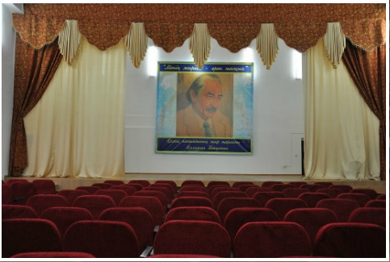
Мәжіліс залы 120 орындық, онда әртүрлі іс-шаралар өтеді.

Slide 4
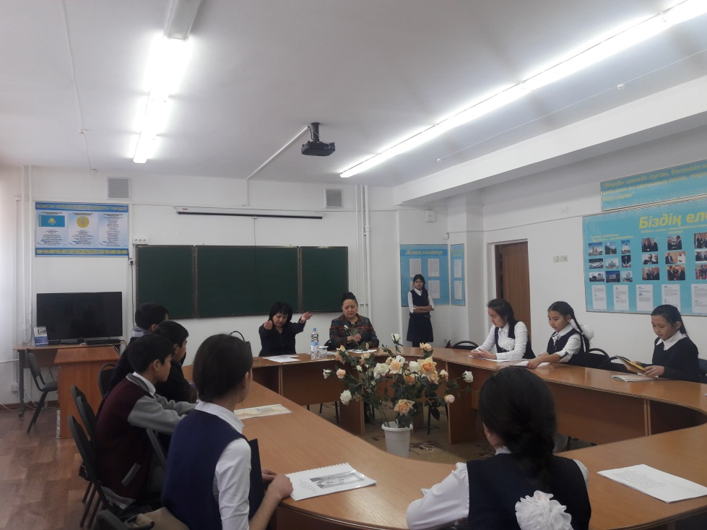
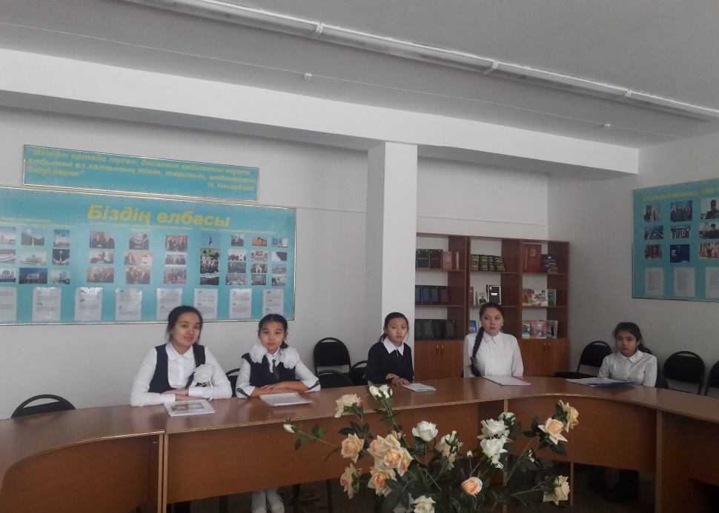
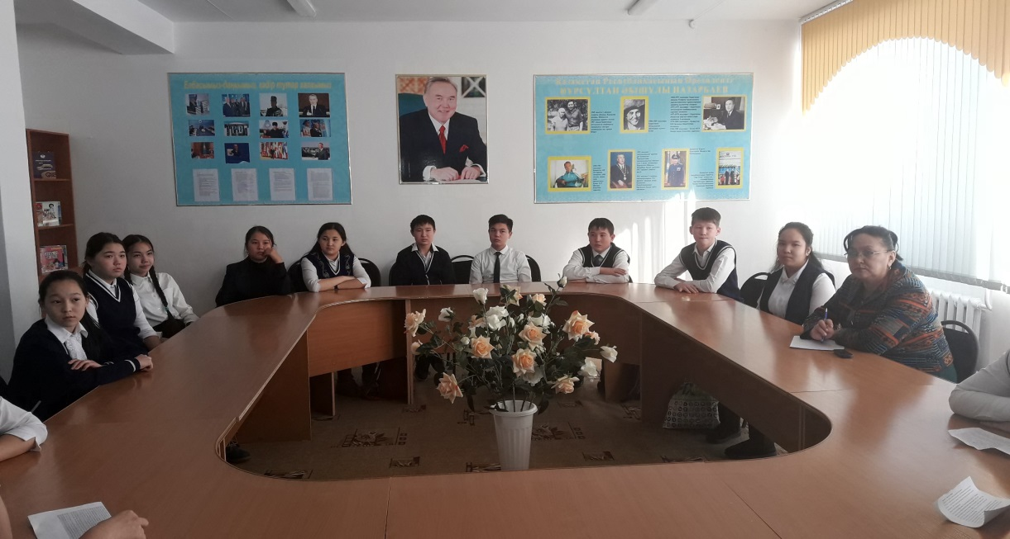
Президент кабинеті.
Елбасының өмірбаяны, өмір жолы, өсу қадамдары туралы мәліметтер бар

Slide 5
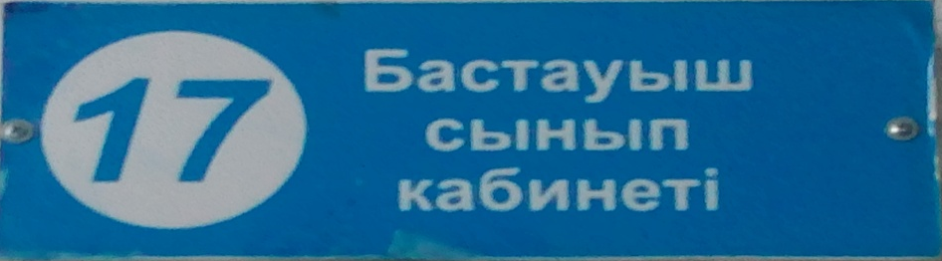
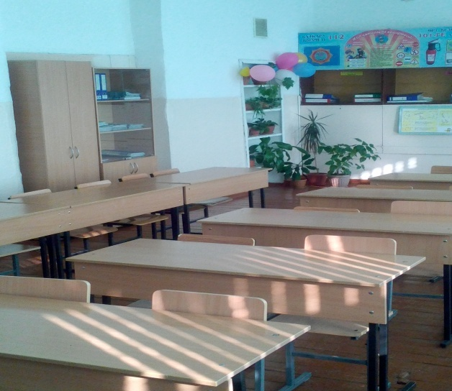

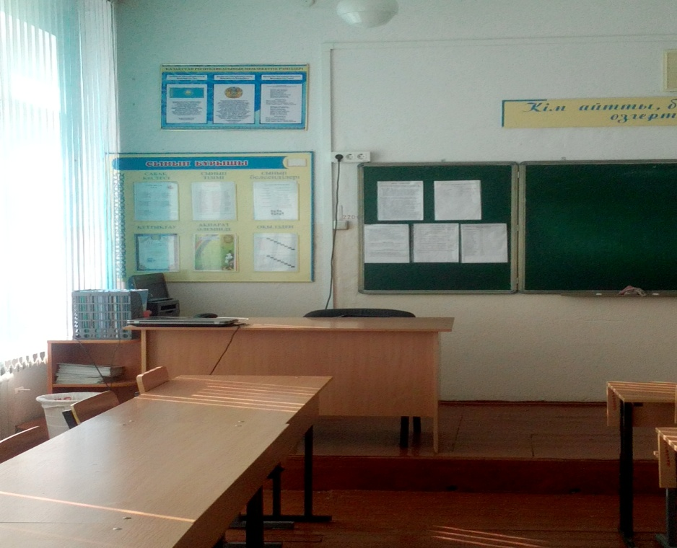
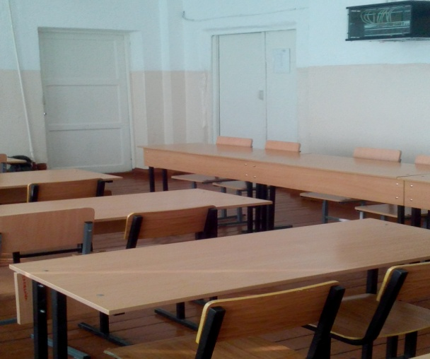
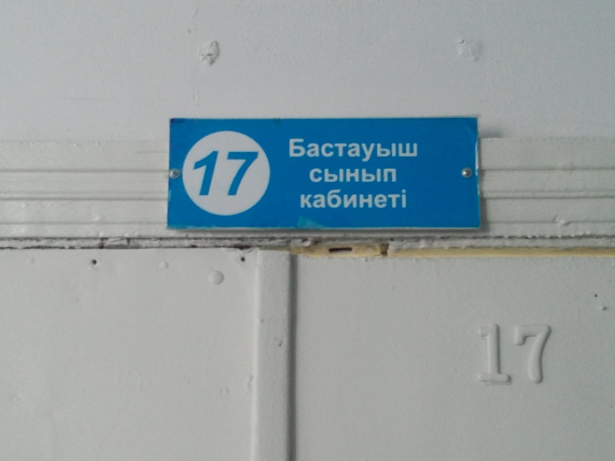
Мектепте 11 бастауыш сынып оқу-кабинеті бар. Барлық кабинеттер заман талаптарына сай жабдықталған.

Slide 6
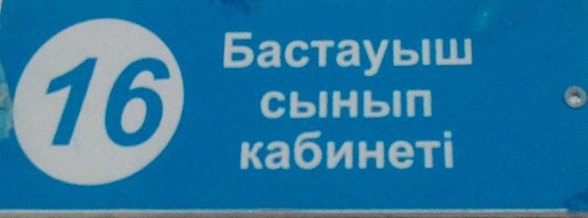
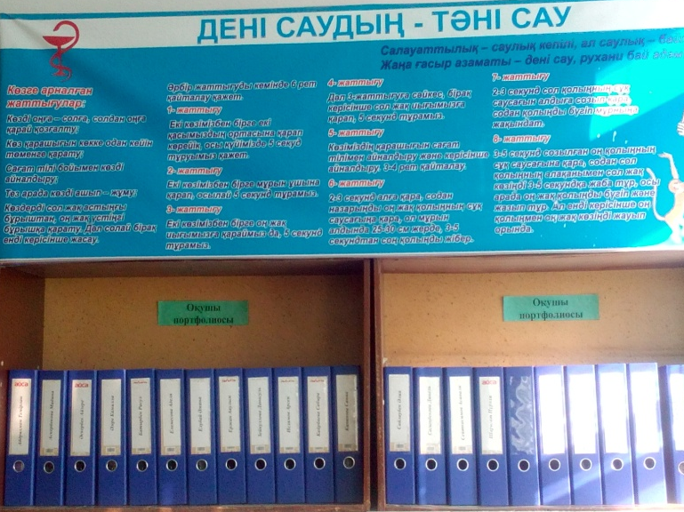
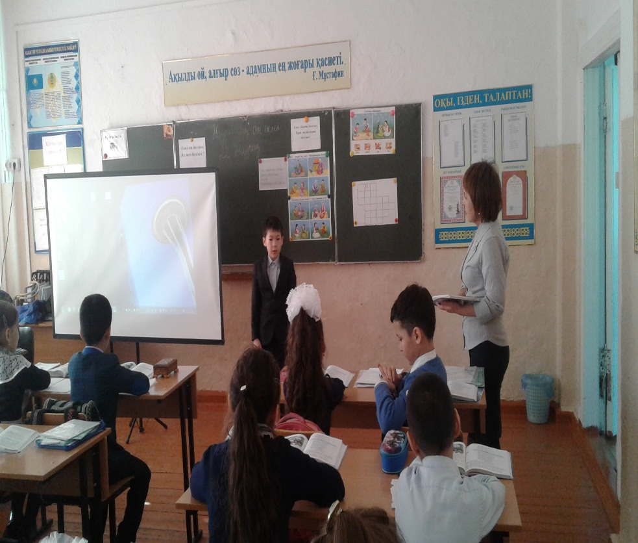
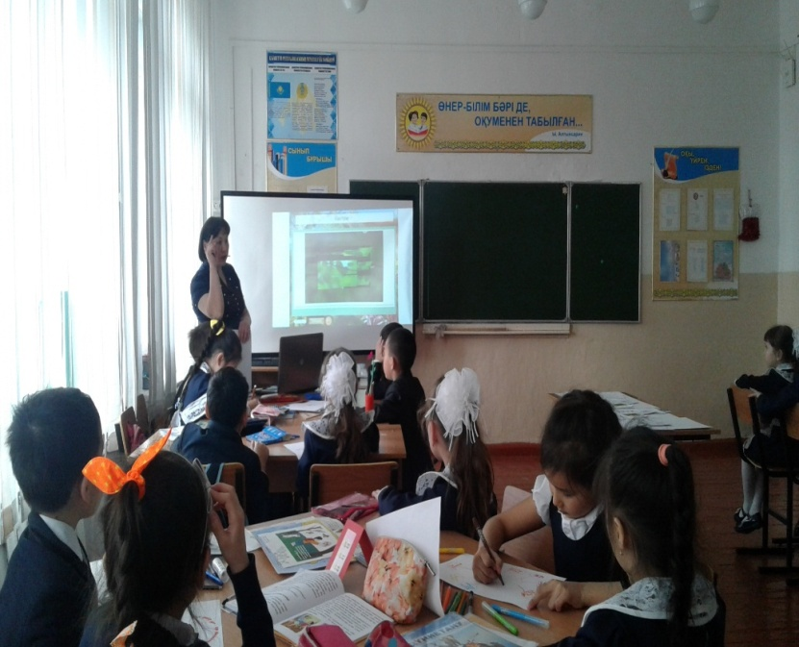

Slide 7
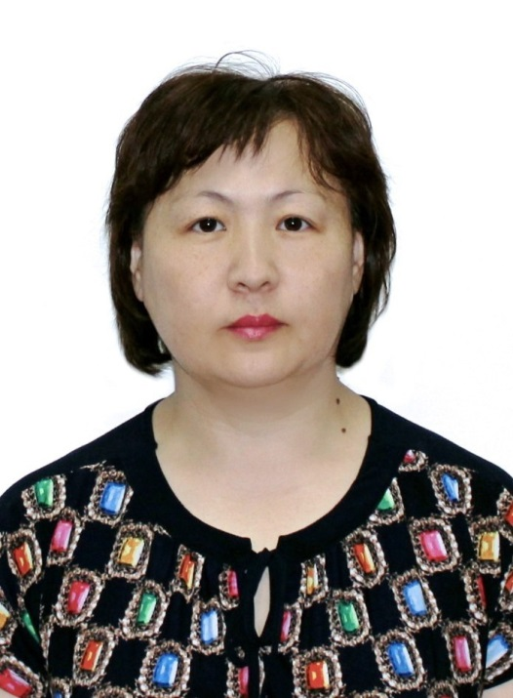
Камзина Сандуғаш Хайроллақызы
Бастауыш сынып мұғалімі
Білімі: жоғары
Санаты: жоғары
Еңбек өтілімі: 20 жыл

Slide 8

Жетістіктері
№ | Жұмыс түрі | Тақырып | Мерзімі | Нәтиже
1 | Халықаралық ғылыми-практикалық конференция | «Қазақстандағы және әлемдегі мектепке дейінгі білім беру: тәжірибе, қазіргі жағдайы және болашағы» | 17.11.2014 | сертификат жинақ
2 | Халықаралық ғылыми-практикалық конференция | «Педагогтің инновациялық қызметі» | 30.01.2015 | сертификат
3 | Республикалық www.gylym-bilim.kz интернет ресурсының жинағында жарияланды | Ашық сабақ «Ғарыш дегеніміз не? | 13.03.2015 | сертификат жинақ
4 | Республикалық қашықтық олимпиада | Бастауыш сынып мұғалімдері үшін қашықтық олимпиада | 17.02.2014 | сертификат
5 | Аймақаралық ғылыми-тәжірибелік конференция | IV Ахметов оқулары «Қазіргі білім беру үдерісі:тәжірибе, мәселелер, болашағы» | мамыр 2016ж | сертификат жинақ
 | Республикалық байқау | «Заманауи білім беру технологиялары» | 26.12.2016 | І дәрежелі диплом сертификат

Slide 9
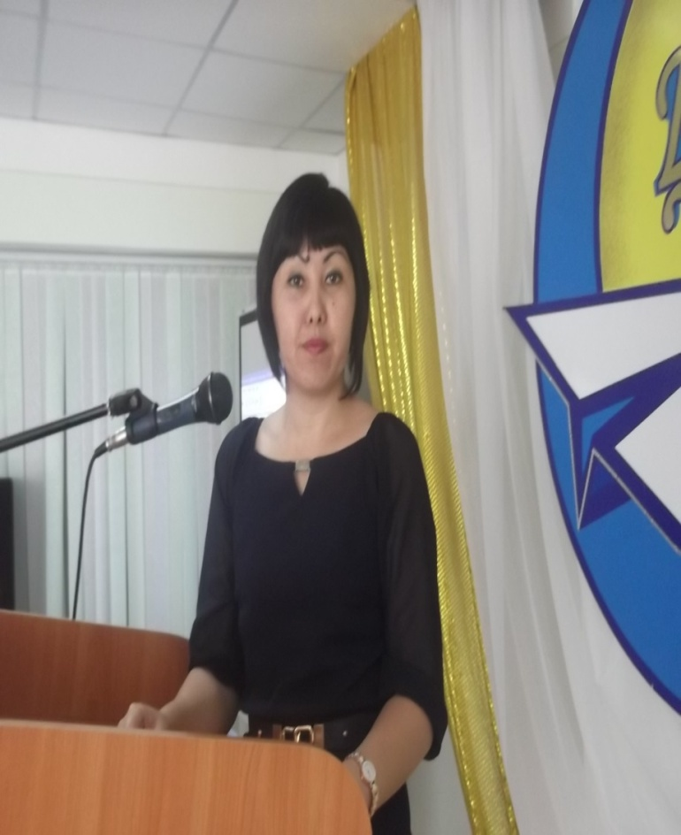
Жунусова Бекзат Жақсылыққызы
Білімі: жоғары
Мамандығы:бастауыш сынып мұғалімі
Бітірген оқу орны:
Б.Ахметов атындағы педагогикалық колледж-2003ж
ПМПИ-2007
Санаты: I
Жалпы еңбек өтілімі: 15 жыл
Мамандық бойынша: 13 жыл

Slide 10
Марапаттаулар
1. «Арти мультимедия» 2011ж сертификат.
2.«Ваучер-модуль жүйесі» 2013ж сертификат.
3. «Республикалық қашықтықтан мұғалімдер олимпиадасы» 2014ж
4. «Мұғалімдер олимпиадасы» 2014ж алғыс хат
5. «Педагогикалық шеберлік» 2014 ж.сертификат
6. «ІV Ахметов оқулары» 2016ж сертификат
7. «Тамыз конференциясы» 2016ж баяндама оқыдым
8. «Инфоурок» сайтына 4 сабақ жіберіп,сертификат алдым.2016ж
9. «Ваучер-модуль жүйесі» сертификат 2016ж
10. «bilim-al.kz танымдық порталында» баяндама жіберіп,сертификат алдым.2016ж
11. «Сарыарқа самалы» газетіне мақала жібердім.2016ж

Slide 11
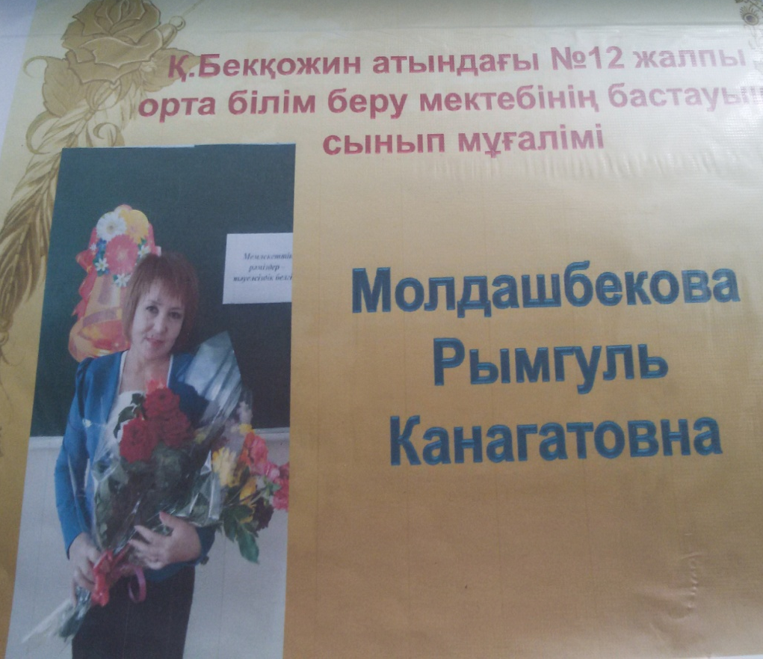
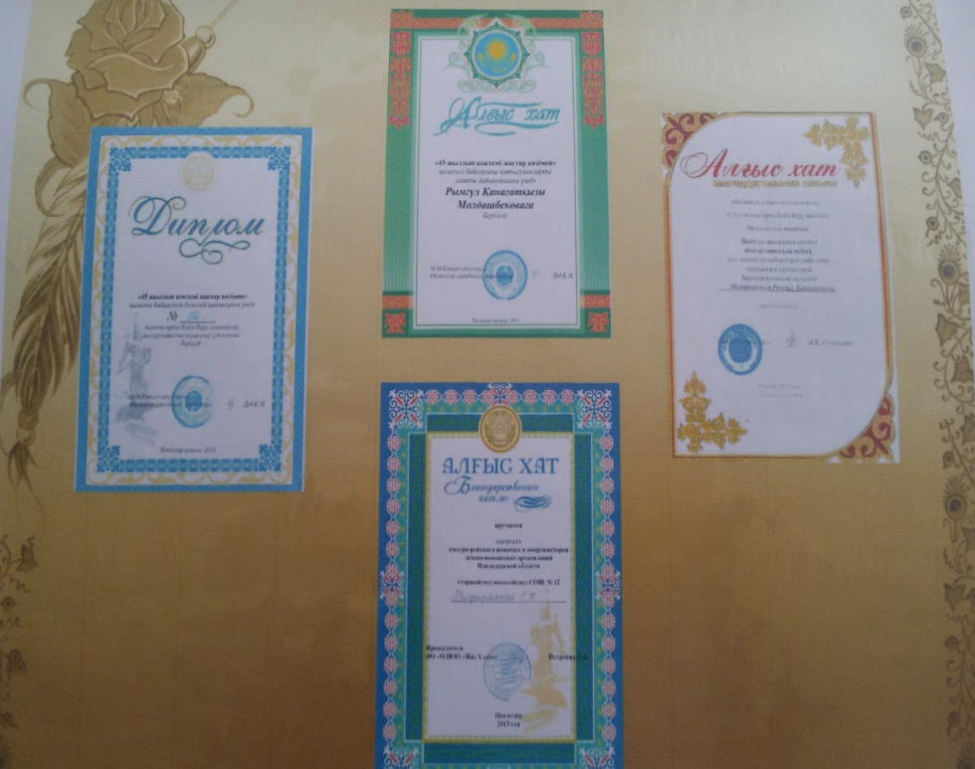

Slide 12
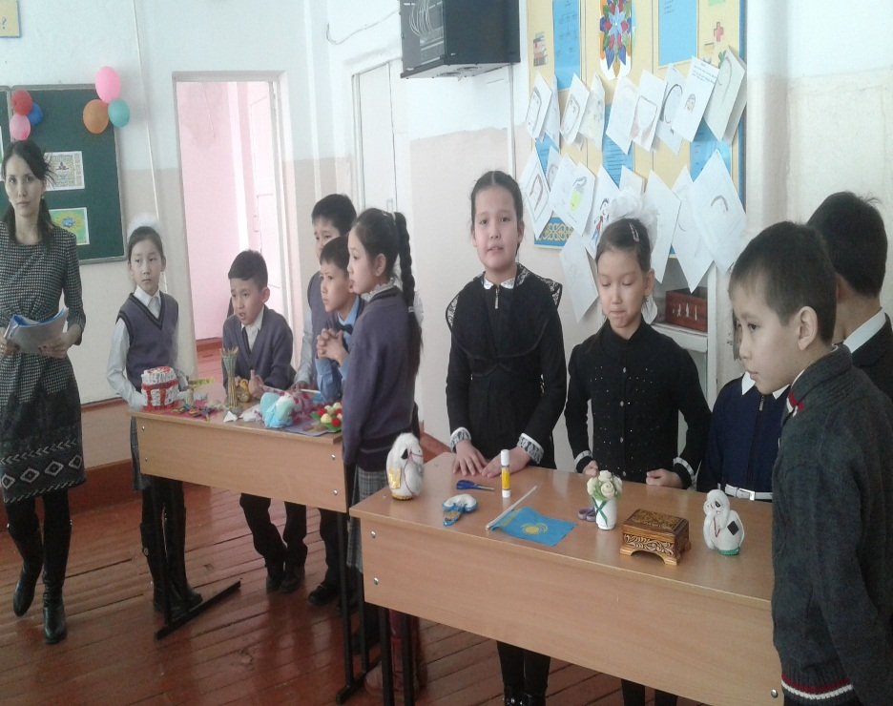
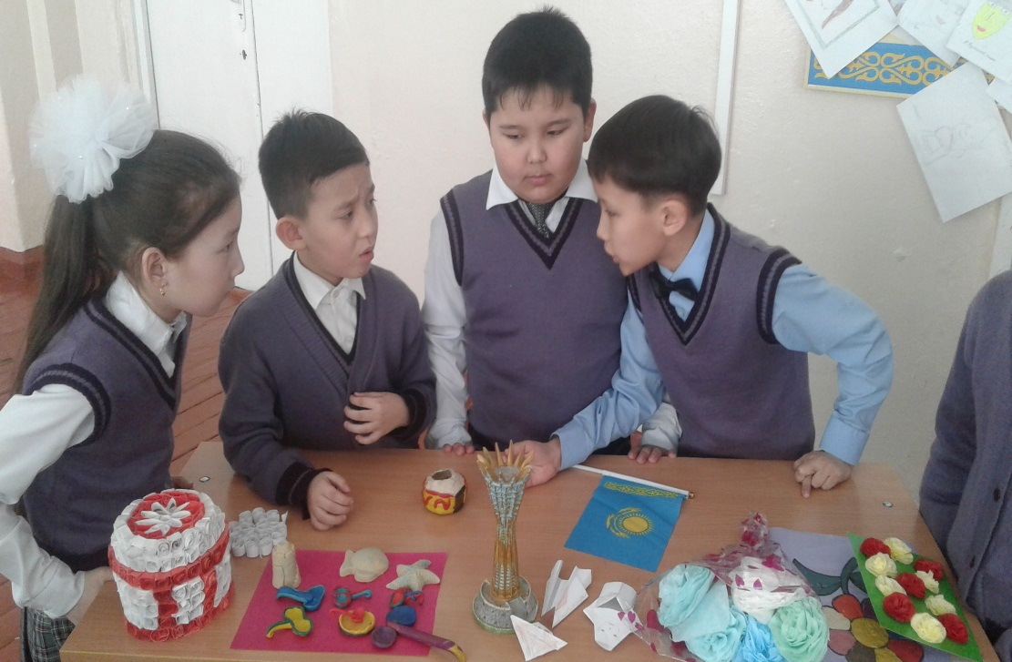
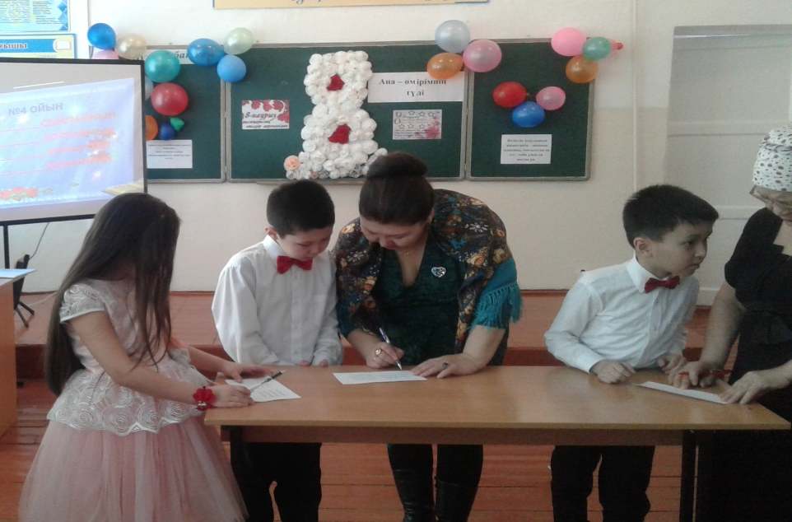
Қызықты іс –шаралар

Slide 13
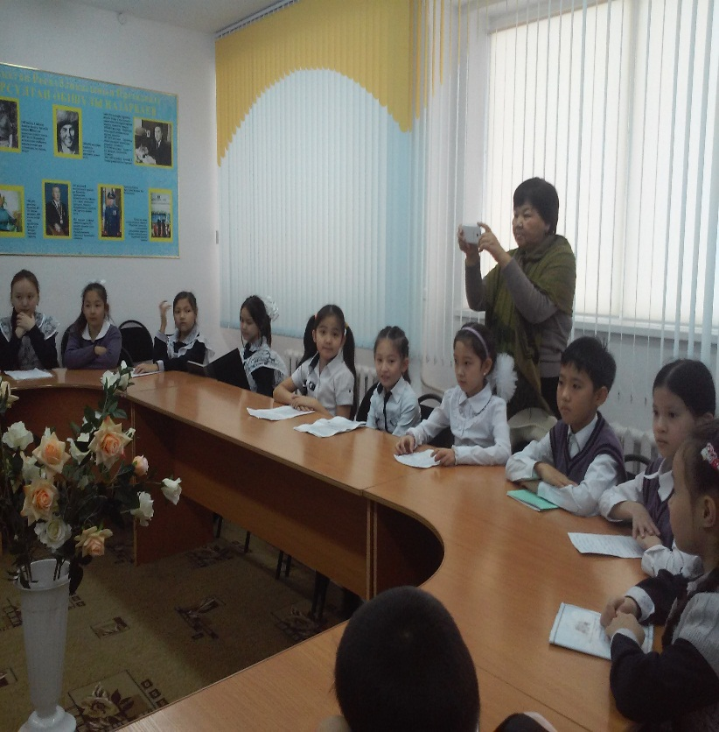
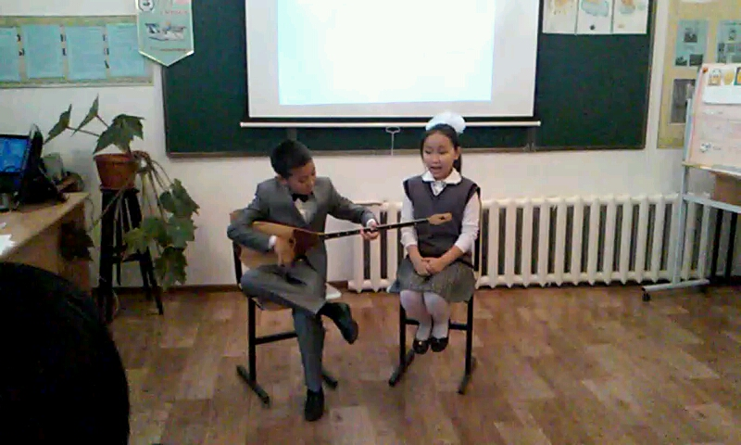
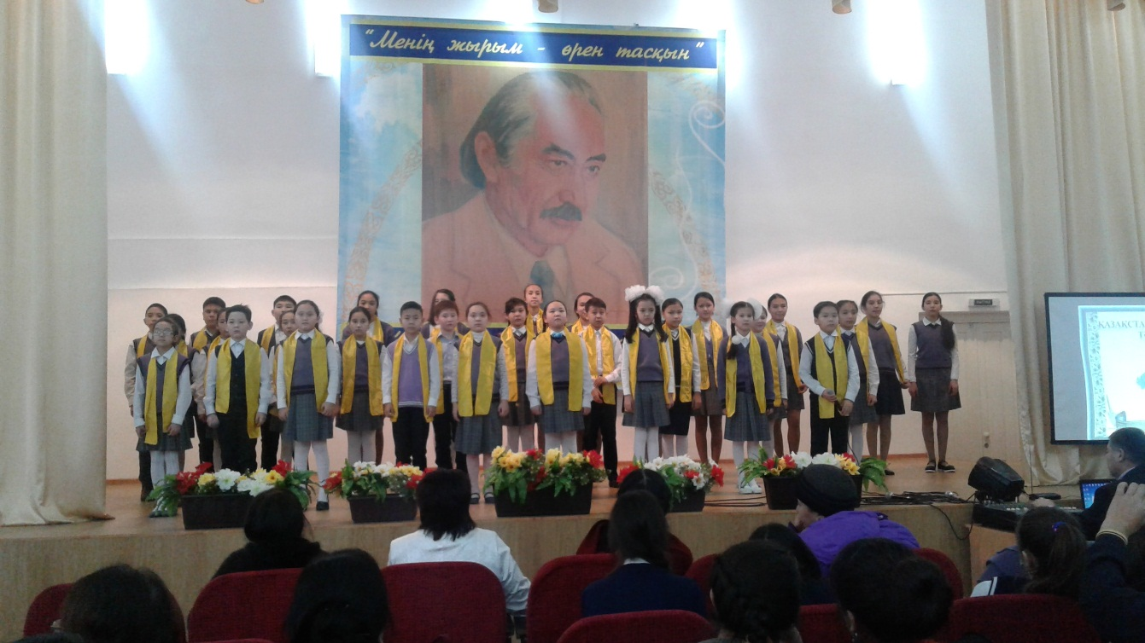

Slide 14
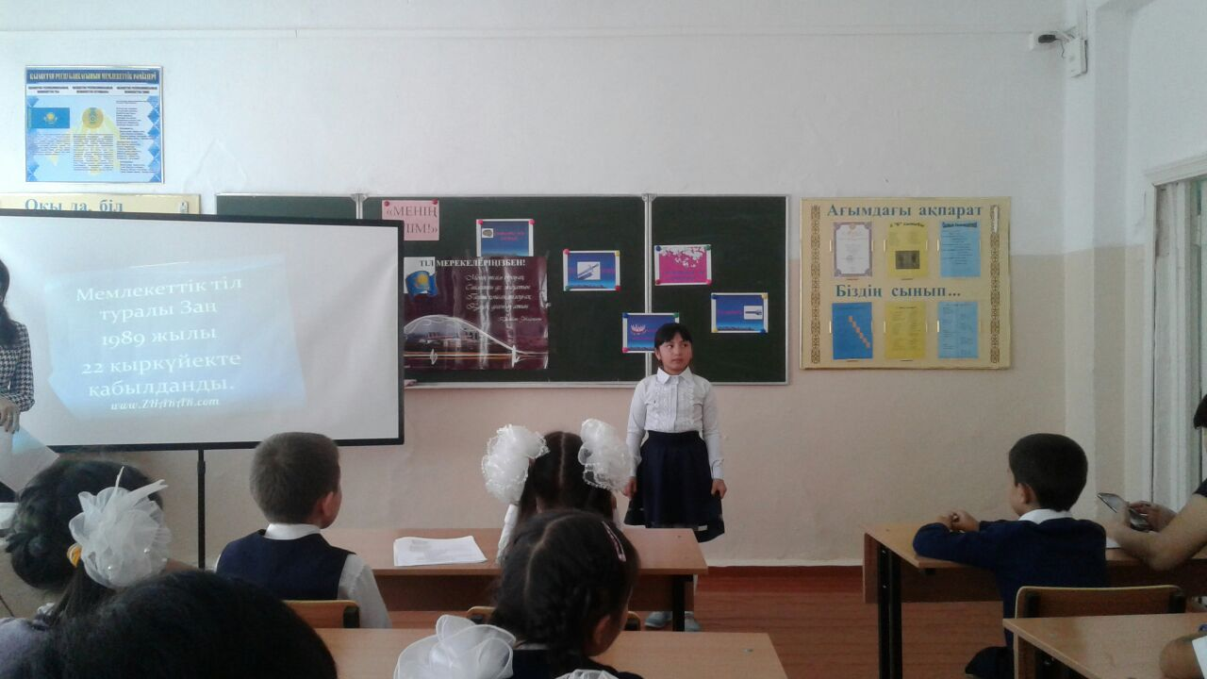
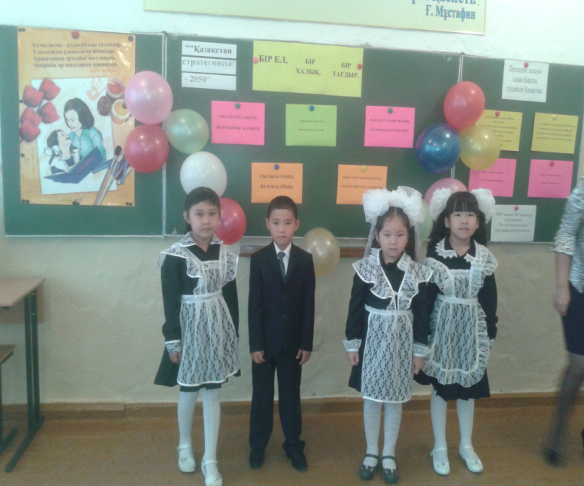
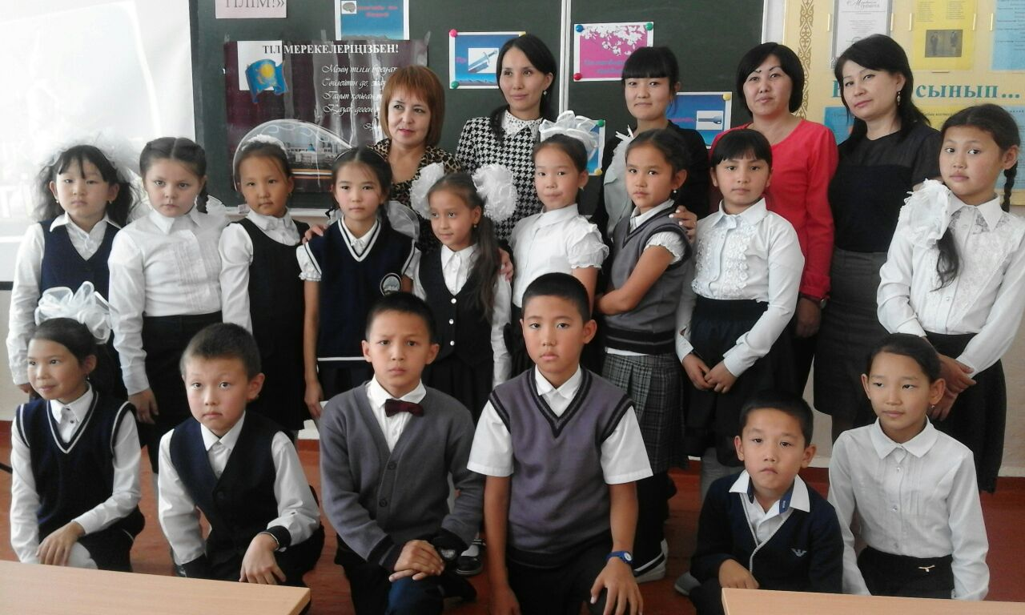
Бастауыш сынып арасындағы тілдер апталығы

Slide 15
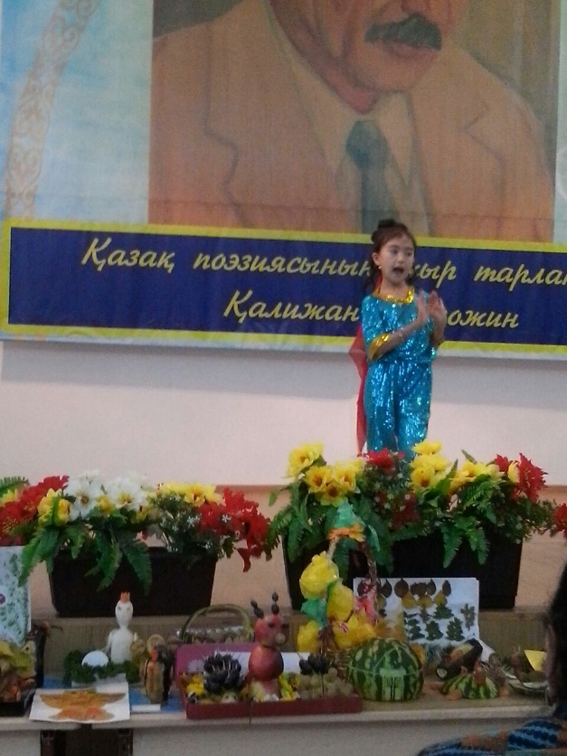
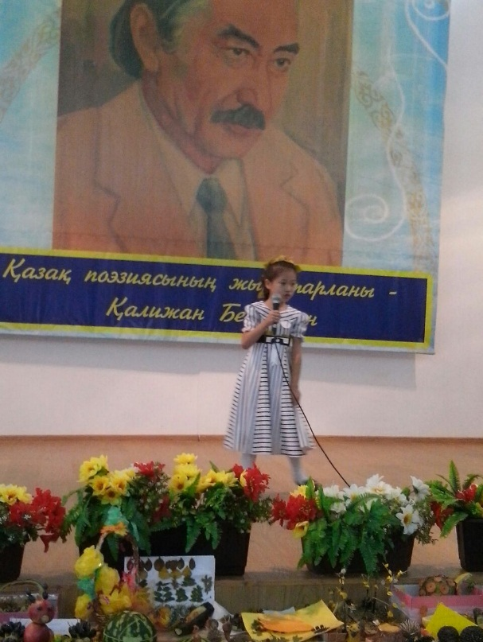
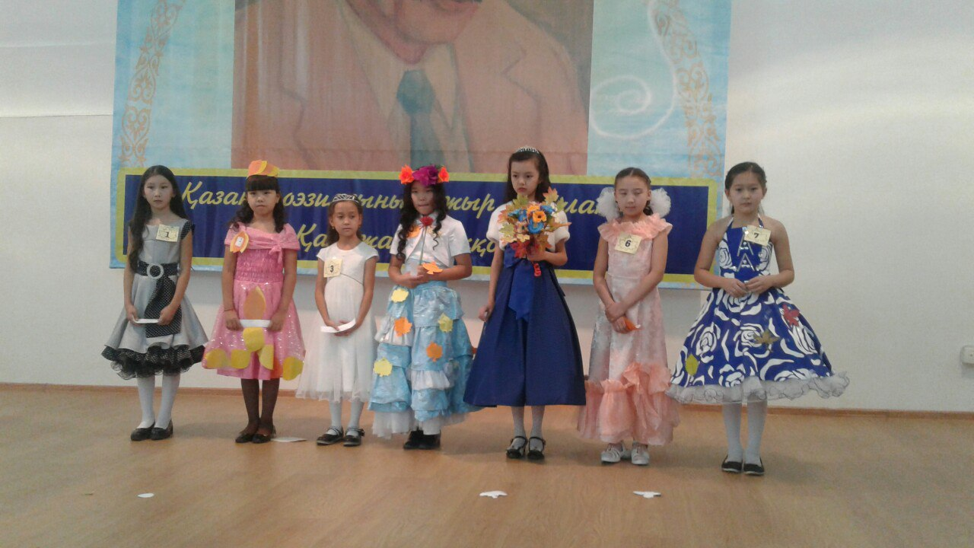
«Алтын Күз» мерекесі

Slide 16
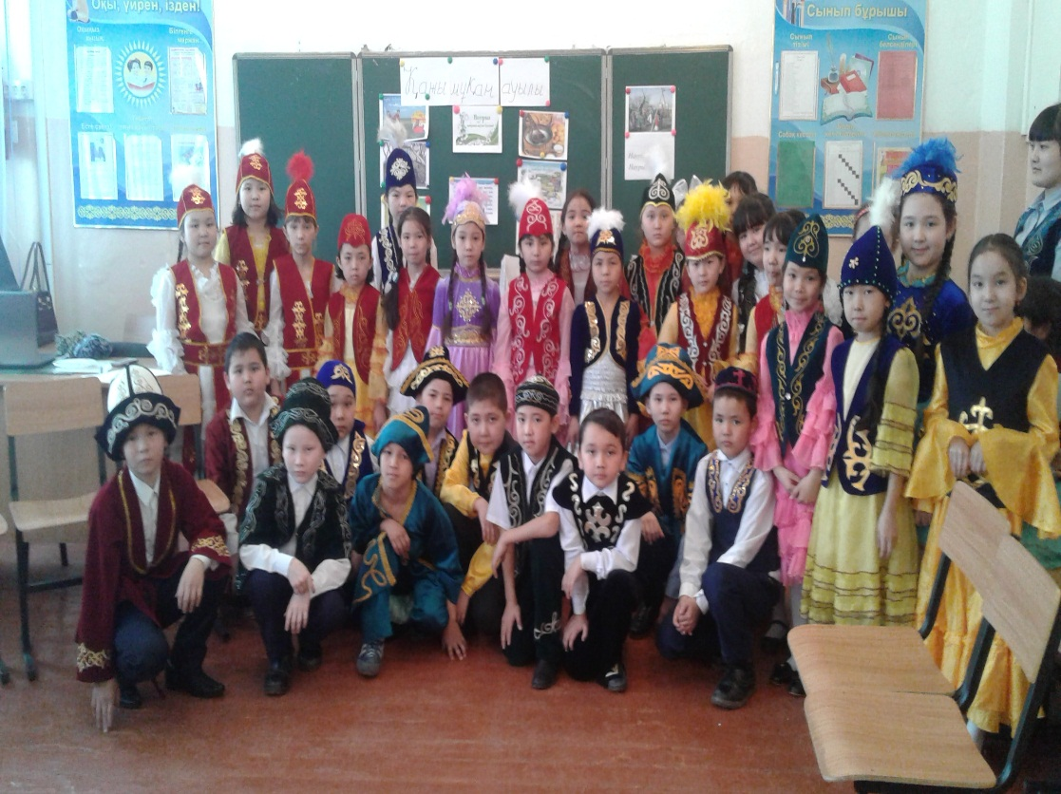
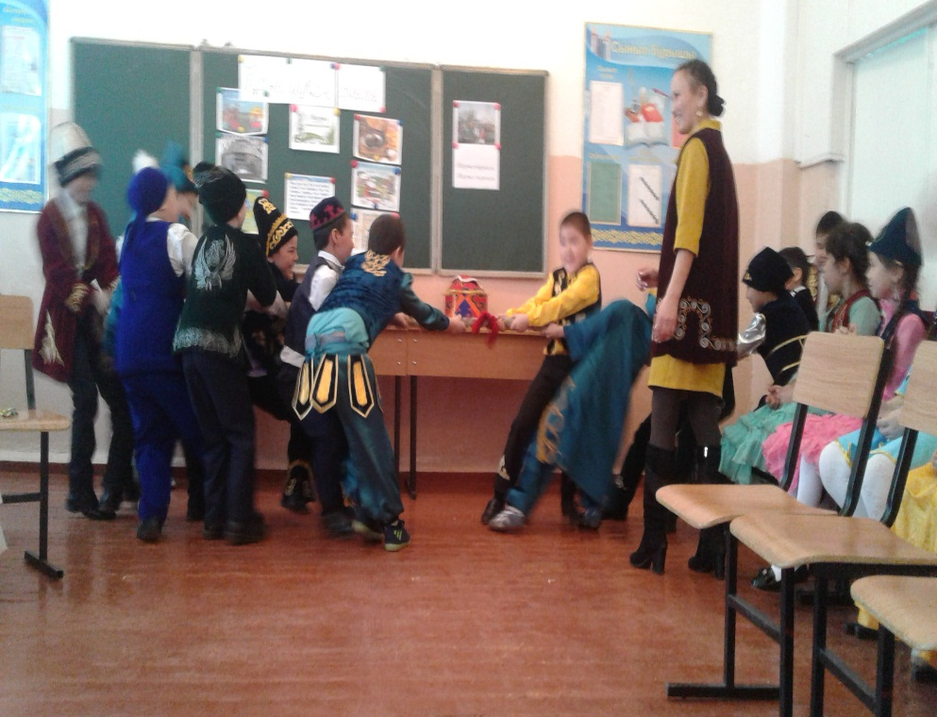
Ұлыстың ұлы күні – Наурыз мейрамы

Slide 17
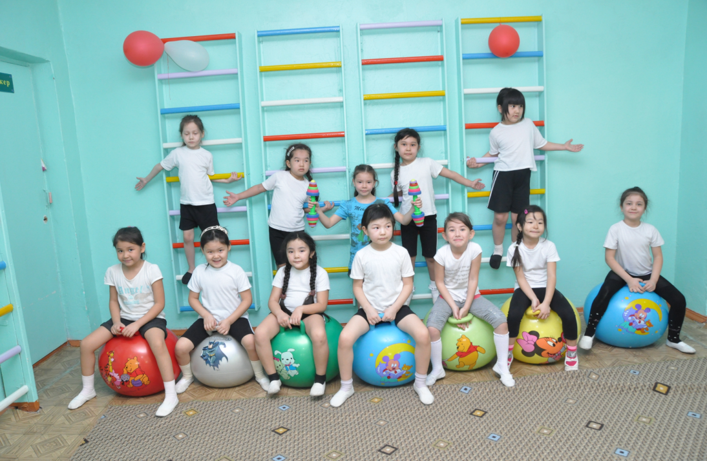
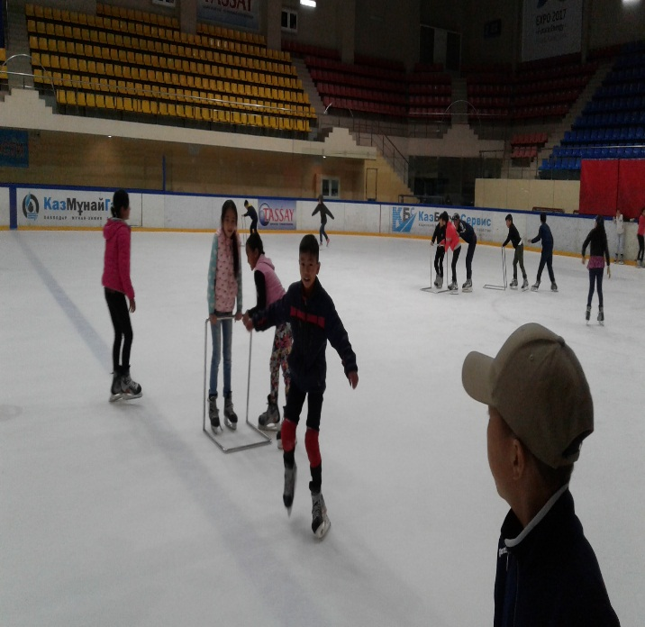
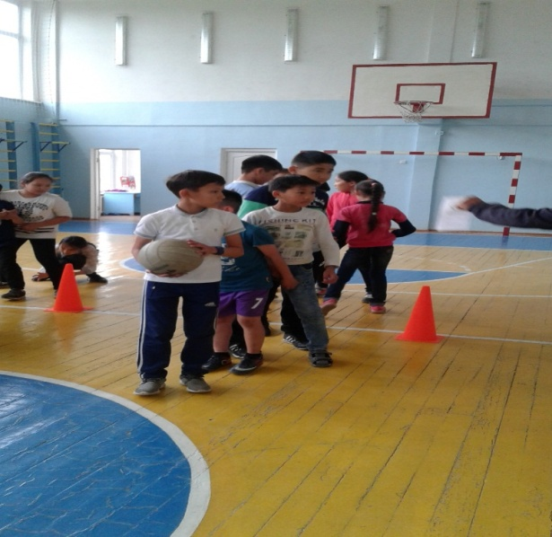
Шынықсаң, шымыр боласың!

Slide 18
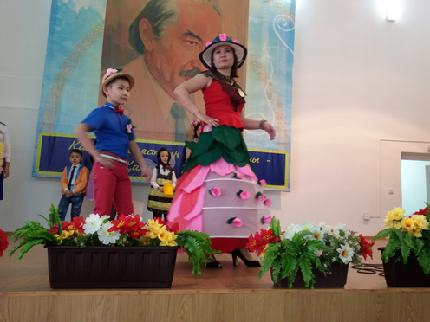
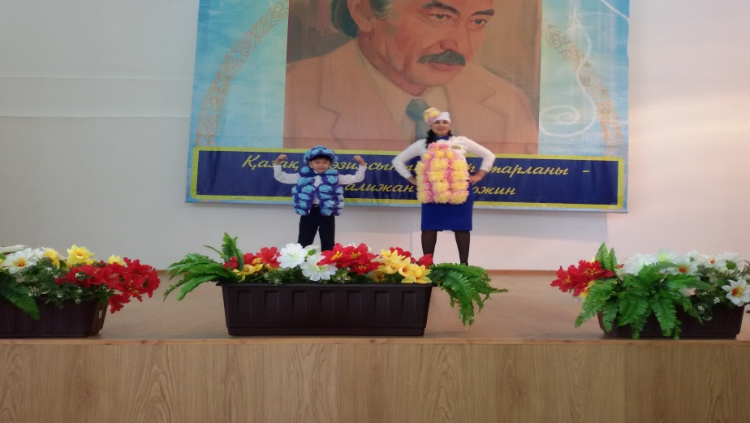
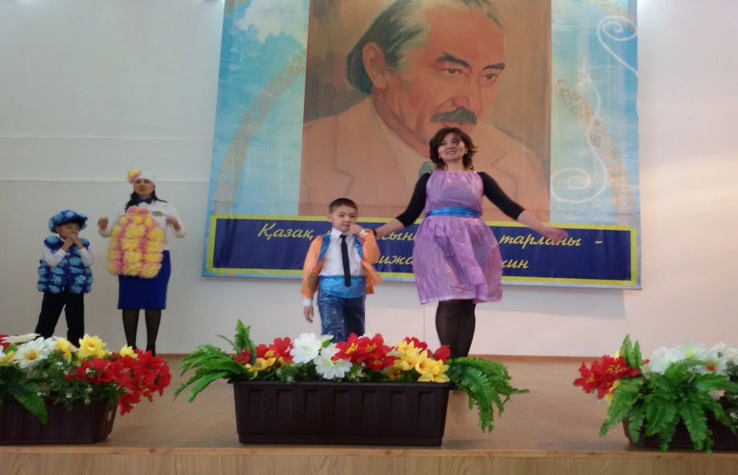
«Жігіт сұлтаны» сайысы

Slide 19
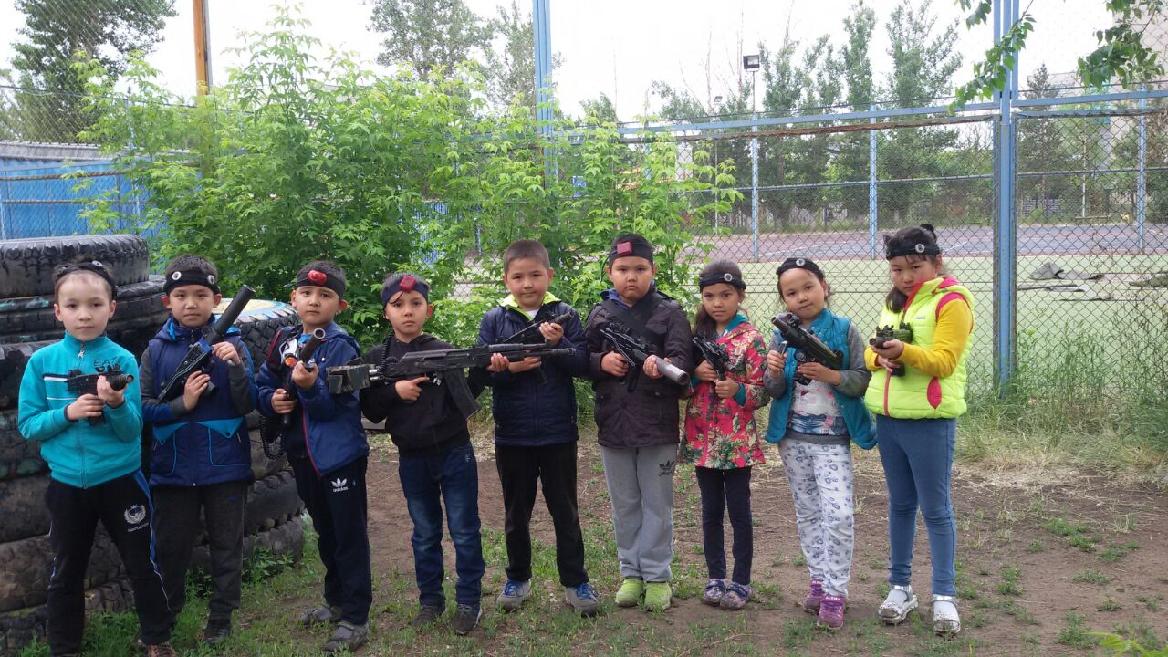
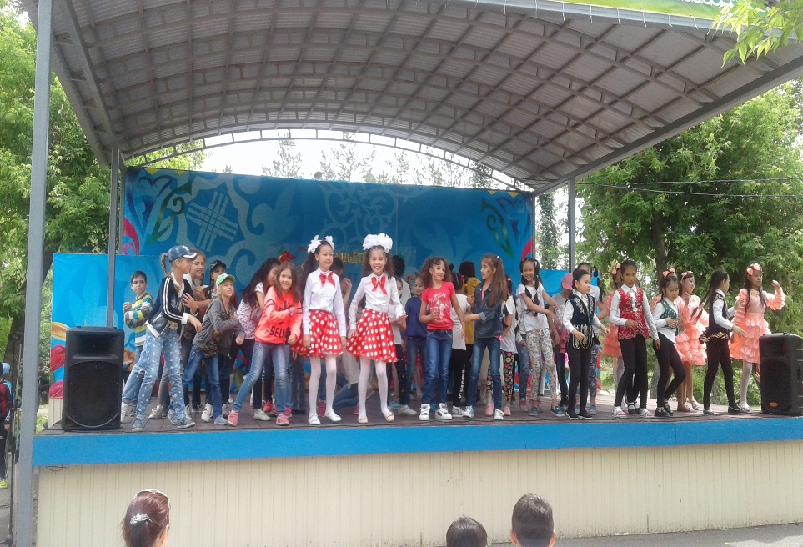
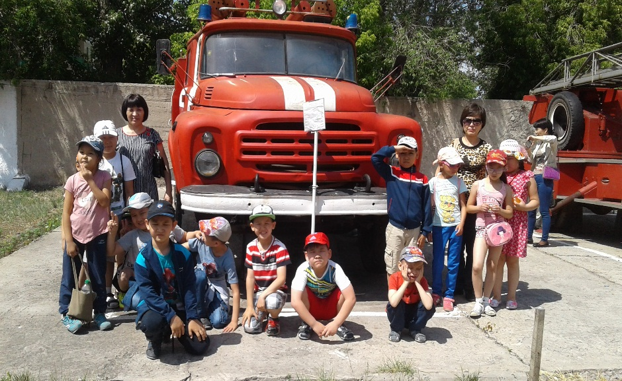
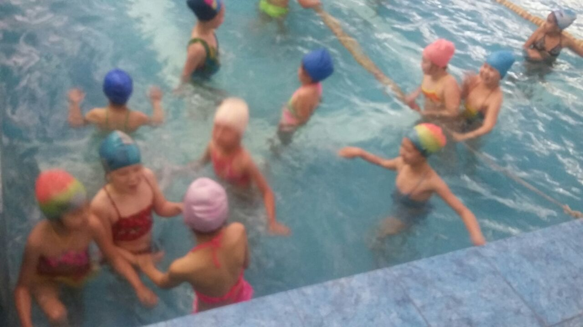
«Жазғы сауықтыру» лагері

